Slide 1
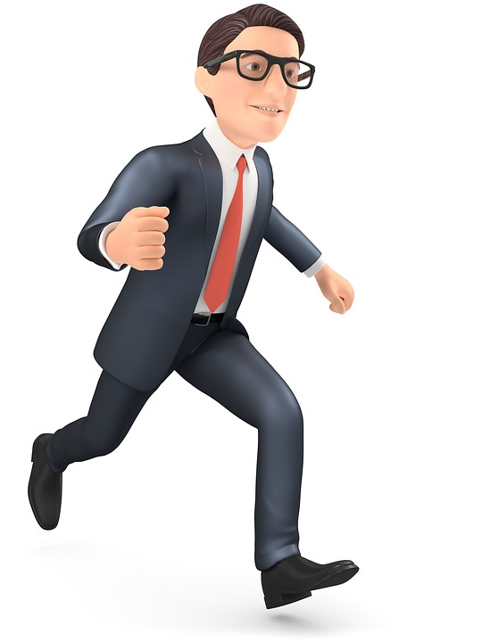
Perfil do Empreendedor de fitness no Brasil

Slide 2
RADIOGRAFIA
Falta de Capital Humano limita o Crescimento da Empresa; Ireland, Hoskisson e Hitt, (2014).

Slide 3
A falta de capacitação técnica em gestão de empresas fitness torna a gestão amadora, como citado pelos autores. E isso é um câncer para o negócio que irá definhando até sua morte, caso não haja uma intervenção precisa e cirúrgica.

Slide 4
A Maioria dos empresários são formados em Educação Física.
Todos os formados sentiram falta de informação sobre gestão empresarial durante a faculdade.
A maioria após abrir a academia procurou mais informações e/ou cursos sobre gestão empresarial por conta própria.

Slide 5
Por um certo amadorismo, parte das academias entrou na guerra de preços, mas não demorou a perceber que há uma arquitetura, de grande escala e menos profissionais por unidade, que é difícil de competir.
http://www.valor.com.br/empresas
Notes:
Este trecho é parte de conteúdo que pode ser compartilhado utilizando o link http://www.valor.com.br/empresas.

Slide 6
SOU SÓ PROFESSOR!
O QUE FAZER?

Slide 7
O certificado nacional de pessoa jurídica (CNPJ) no Estado de São Paulo, saltou de 6 mil em 2016 para 10 mil em 2017. Há uma falsa impressão de que o setor cresce, mas 2 mil registros foram suspensos - não pagavam impostos, não estavam no endereço correto, cederam lugar a outro empreendimento. Cerca de 4 mil registros foram criado por professores, como pequenos empreendedores individuais.
http://www.valor.com.br/empresas
Notes:
Este trecho é parte de conteúdo que pode ser compartilhado utilizando o link http://www.valor.com.br/empresas.

Slide 8
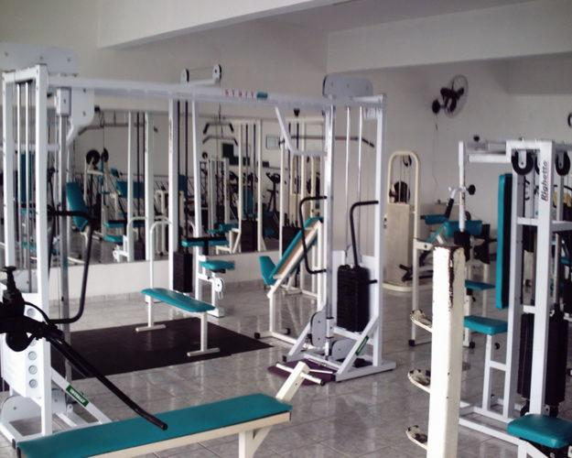
Olhar do Professor para seu empreendimento:
Os pontos de contato com cliente são fracos:
A entrada é bem simples e não se vê apelo visual forte;
Equipamentos antigos, porém, bem cuidados;
Aulas são clássicas.

Slide 9
SEBRAE

Slide 10
SEBRAE

Slide 11
OBRIGADO!
Ailton Mendes da Silva
ACAD BRASIL
Representante Regional
(11) 982590357
ailton@amscompany.com.br

